Slide 1
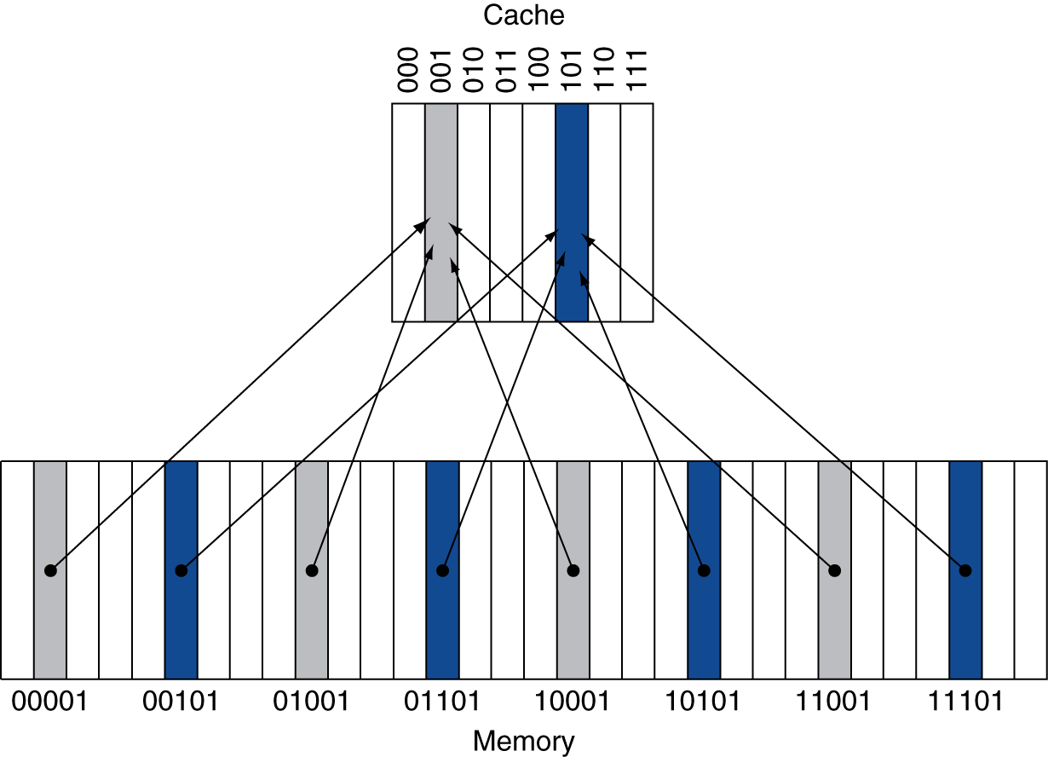
软件到硬件的映射原理-以直接映射为例
每个存储器地址仅仅对应到CACHE中的唯一的一个位置
(块地址) modulo (cache中的块数)
Notes:
#Blocks is a power of 2
Use low-order address bits

Slide 2
标记和有效位
如何知道cache中的数据项对应内存中哪个地址?
存储标记tag
如何保证是否包含有效信息？
有效位Valid bit:
1 = 在
0 = 不在
初始值为 0
【例】Cache
容量8块, 1 字节/块, 直接映射
初始状态
Index 索引 | V 有效位 | Tag 标记 | Data 数据
000 | 0
001 | 0
010 | 0
011 | 0
100 | 0
101 | 0
110 | 0
111 | 0

Slide 3
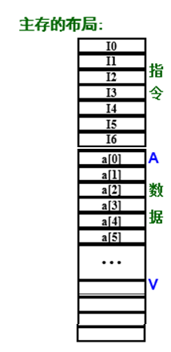
标记和有效位
【例】Cache
容量8块, 1 字节/块, 直接映射
初始状态
000000
000001
000010
000011
如何知道cache中的数据项对应内存中哪个地址?
存储标记tag
如何保证是否包含有效信息？
有效位Valid bit:
1 = 在
0 = 不在
初始值为 0
000100
000101
000110
Word addr | Binary addr | Hit/ miss | Cache block
22 | 10 110 | Miss | 110
000111
001000
001001
001010
001011
001100
Index | V | Tag | Data
000 | 0
001 | 0
010 | 0
011 | 0
100 | 0
101 | 0
110 | 1 | 10 | Mem[10110]
111 | 0
001101
001110
001111
010000
010110
TAG
如果访存序列为： 22, 26, 22, 26, 16,3,16,请画出最后cache的状态及计算其命中率/缺失率

Slide 4
【例】Cache
Word addr | Binary addr | Hit/miss | Cache block
26 | 11 010 | Miss | 010
Index | V | Tag | Data
000 | 0
001 | 0
010 | 1 | 11 | Mem[11010]
011 | 0
100 | 0
101 | 0
110 | 1 | 10 | Mem[10110]
111 | 0

Slide 5
【例】Cache
Word addr | Binary addr | Hit/miss | Cache block
22 | 10 110 | Hit | 110
26 | 11 010 | Hit | 010
Index | V | Tag | Data
000 | 0
001 | 0
010 | 1 | 11 | Mem[11010]
011 | 0
100 | 0
101 | 0
110 | 1 | 10 | Mem[10110]
111 | 0

Slide 6
【例】Cache
Word addr | Binary addr | Hit/miss | Cache block
16 | 10 000 | Miss | 000
3 | 00 011 | Miss | 011
16 | 10 000 | Hit | 000
Index | V | Tag | Data
000 | 1 | 10 | Mem[10000]
001 | 0
010 | 1 | 11 | Mem[11010]
011 | 1 | 00 | Mem[00011]
100 | 0
101 | 0
110 | 1 | 10 | Mem[10110]
111 | 0

Slide 7
【例】Cache
Word addr | Binary addr | Hit/miss | Cache block
18 | 10 010 | Miss | 010
Index | V | Tag | Data
000 | 1 | 10 | Mem[10000]
001 | 0
010 | 1 | 11 | Mem[11010]
011 | 1 | 00 | Mem[00011]
100 | 0
101 | 0
110 | 1 | 10 | Mem[10110]
111 | 0
Index | V | Tag | Data
000 | 1 | 10 | Mem[10000]
001 | 0
010 | 1 | 10 | Mem[10010]
011 | 1 | 00 | Mem[00011]
100 | 0
101 | 0
110 | 1 | 10 | Mem[10110]
111 | 0
Cache具有时间局部性：最近访问过的字替换掉较早访问的字

Slide 8
如果块的大小是4个字节呢？

Slide 9
那么我们的实验分析
实验环境-8路组相连，块大小为64bytes
我上面是level1的环境，level 2呢？有多少层level呢？
我们的代码
实验结果，分析

